Slide 1
Что пришлось тестировать и о чём узнать при подготовке Linux-версии PVS-Studio
Святослав Размыслов,
Евгений Рыжков
PVS-Studio
www.viva64.com

Slide 2
Кому нужен статический анализ кода?
Новичкам
«Индусам»
Плохим программистам

Slide 3
MySQL (C++)
static int rr_cmp(uchar *a, uchar *b)
{
if (a[0] != b[0])
return (int)a[0] - (int)b[0];
if (a[1] != b[1])
return (int)a[1] - (int)b[1];
if (a[2] != b[2])
return (int)a[2] - (int)b[2];
if (a[3] != b[3])
return (int)a[3] - (int)b[3];
if (a[4] != b[4])
return (int)a[4] - (int)b[4];
if (a[5] != b[5])
return (int)a[1] - (int)b[5];
if (a[6] != b[6])
return (int)a[6] - (int)b[6];
return (int)a[7] - (int)b[7];
}
Много однотипных строк. Всё должно быть хорошо.

Slide 4
CryEngine 3 SDK (C++)
inline bool operator != (const SEfResTexture &m) const
{
if (stricmp(m_Name.c_str(), m_Name.c_str()) != 0 ||
m_TexFlags != m.m_TexFlags ||
m_bUTile != m.m_bUTile ||
.....
m_Sampler != m.m_Sampler)
return true;
return false;
}

Slide 5
Ядро Linux (C)
В функцию поступил аргумент
static int tc_ctl_action(struct sk_buff *skb,
struct nlmsghdr *n)
{
struct net *net = sock_net(skb->sk);
struct nlattr *tca[TCA_ACT_MAX + 1];
u32 portid = skb ? NETLINK_CB(skb).portid : 0;
....
}
Разыменование
Ой, оказывается его надо проверять

Slide 6
И эти ошибки были ВСЕГДА. Из компилятора Cfront из 1985 года:
Pexpr expr::typ(Ptable tbl)
{
....
Pclass cl;
....
cl = (Pclass) nn->tp;
cl->permanent=1;
if (cl == 0) error('i',"%k %s'sT missing",CLASS,s);
....
}

Slide 7
За 30 лет ничего не изменилось. Современный компилятор Clang:
Instruction *InstCombiner::visitGetElementPtrInst(....) {
....
Value *StrippedPtr = PtrOp->stripPointerCasts();
PointerType *StrippedPtrTy =
dyn_cast<PointerType>(StrippedPtr->getType());
if (!StrippedPtr)
return 0;
....
}

Slide 8
Методология статического анализа
Автоматический code review
Регулярные проверки
Отсутствует (точнее снижен) человеческий фактор
Специализированные инструменты. Чем больше, тем лучше.
А может и нет.

Slide 9
Что просили пользователи PVS-Studio от версии для Linux?
Утилита командной строки
«Интеграция с IDE не нужна!»
Инсталлятор не нужен
«Сами все установим!»
Документация не нужна
«Сами запустим!»

Slide 10
Первая сборка и поддержка
Исполняемый файл не является продуктом
Портирование кода – лишь малая часть работы
Нельзя делать выводы без полноценного тестирования – сравнение тестирования на Windows и Linux

Slide 11
Миф о понимании сборочных скриптов
Не все разработчики полностью знакомы со сборочной системой
Нужен хоть какой-то способ познакомиться с продуктом без интегарции и настройки
Этот способ должен быть довольно надёжным, чтобы оставить хорошее впечатление

Slide 12
Поддержка множества дистрибутивов Linux

Slide 13
Выбор технологии мониторинга
(-) Clang scan-build
(+) strace
(+) JSON Compilation Database
(+/-) RD_PRELOAD

Slide 14
Бесконечные нестандартные расширения компиляторов GCC

Slide 15
Закрытое тестирование Beta версии Волна 1
Исполняемый файл анализатора со скриптом установки
Online документация
Несколько способов анализа без интеграции

Slide 16
Закрытое тестирование Beta версии Волна 2
Поддержка нестандартных расширений компиляторов
Борьба с ложными срабатываниями
Создание Deb/Rpm пакетов
Другие доработки по анализатору и документации

Slide 17
Закрытое тестирование Beta версии Волна 3
Отказ от конфигурационных файлов для быстрой проверки
Улучшена работа с логом утилиты strace
Доработка DEB/RPM пакетов
Другие доработки по анализатору и документации

Slide 18
Закрытое тестирование Beta версии Волна 4 (Release Candidate)
Курс на интеграцию в крупные проекты
Реализация разных пожеланий пользователей
Собственные репозитории для DEB/RPM пакетов*

Slide 19
Интеграция в Makefile/Makefile.am
Тонкая настройка анализатора
Инкрементальный анализ
Распараллеливание анализа на уровне сборочной системы
Другие преимущества от сборочной системы
.cpp.o:
$(CXX) $(CFLAGS) $(DFLAGS) $(INCLUDES) $< -o $@
pvs-studio --cfg $(CFG_PATH) --source-file $< --language C++
--cl-params $(CFLAGS) $(DFLAGS) $(INCLUDES) $<

Slide 20
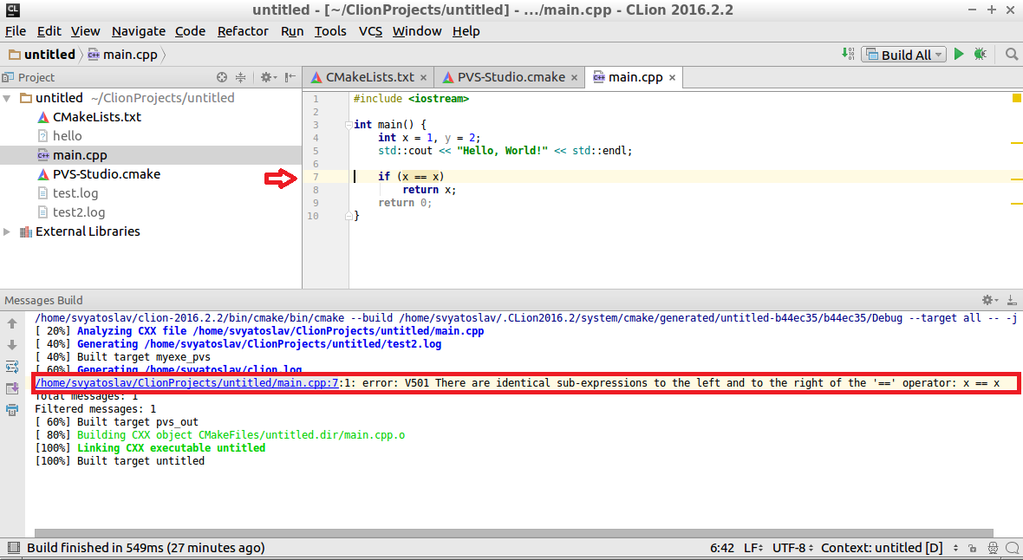
Интеграция в CMake/CLion
include(PVS-Studio.cmake)
pvs_studio_add_target(TARGET analyze
OUTPUT FORMAT errorfile
ANALYZE target LOG target.plog
LICENSE "/path/to/PVS-Studio.lic")

Slide 21
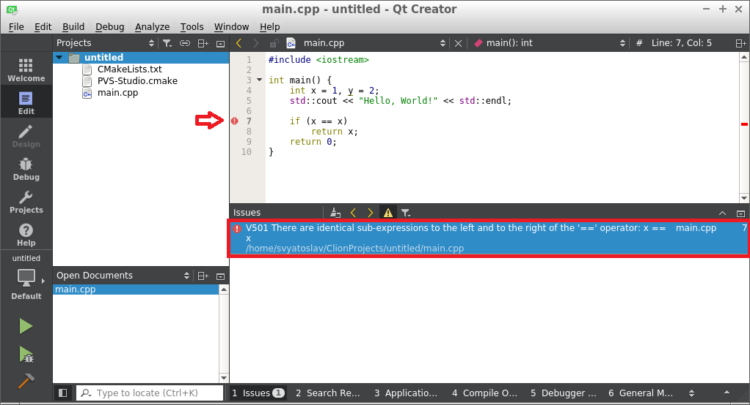
Интеграция в CMake/QtCreator
include(PVS-Studio.cmake)
pvs_studio_add_target(TARGET analyze
OUTPUT FORMAT errorfile
ANALYZE target LOG target.plog
LICENSE "/path/to/PVS-Studio.lic")

Slide 22
Интеграция в QMake/QtCreator
pvs_studio.target = pvs
pvs_studio.output = true
pvs_studio.license = /path/to/PVS-Studio.lic
pvs_studio.cfg = /path/to/PVS-Studio.cfg
pvs_studio.cxxflags = -std=c++14
pvs_studio.sources = $${SOURCES}
include(PVS-Studio.pri)

Slide 23
К чему пришли за время разработки
Установка из пакета или репозитория
Знакомство с анализатором, воспользовавшись быстрой проверкой
Интеграция в проект для инкрементального анализа у разработчика
Настройка полного анализа на build-сервере
Отдельно отметим сумасшедшее количество проверенных проектов на Linux, чтобы инструмент можно было назвать работающим.

Slide 24
Вопросы?
Релиз PVS-Studio for Linux:
25 октября 2016, вторник
www.viva64.com
PVS-Studio умеет C, C++ и C#

